Slide 1
너비우선탐색(BFS)
모두를 위한 알고리즘
김종완 강사

Slide 2
알고리즘 연습 방법
1. 연습장과 펜을 준비하자.
2. 알고리즘 문제를 읽고 분석
3. 간단하게 테스트용으로 매우 간단한 경우부터 복잡한 경우 순서대로 생각해보면서,
연습장과 펜을 이용하여 알고리즘을 생각해본다.
4. 가능한 알고리즘이 보인다면, 구현할 알고리즘을 세부 항목으로 나누고, 문장으로
세부 항목을 나누어서 적어본다.
5. 코드화하기 위해, 데이터 구조 또는 사용할 변수를 정리하고,
6. 각 문장을 코드 레벨로 적는다.
7. 데이터 구조 또는 사용할 변수가 코드에 따라 어떻게 변하는지를 손으로 적으면서,
임의 데이터로 코드가 정상 동작하는지를 연습장과 펜으로 검증한다.

Slide 3
너비 우선 탐색 (Breadth-First Search)이란?
너비우선탐색(Breadth First Search) 이란 루트 노드에서 시작해서 인접한 노드 를 먼저 탐색하는 방법이다.
그래프 탐색이란 하나의 정점으로부터 시작하여 차례대로 모든 정점들을 한 번씩 방문하는 것이다.
다른 그래프 탐색 방법으로는 깊이우선탐색이있다.

Slide 4
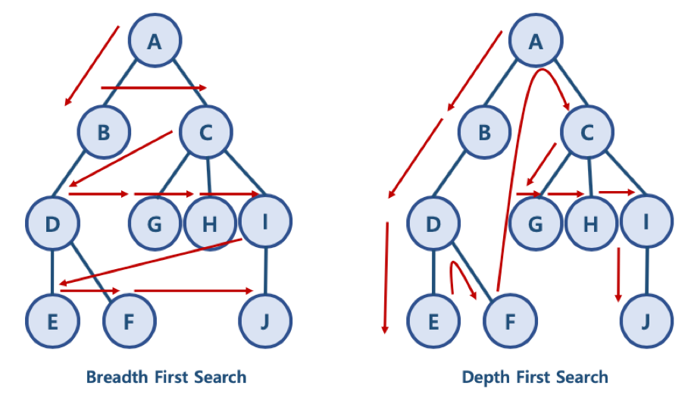
너비 우선 탐색 (Breadth-First Search)이란?

Slide 5
너비 우선 탐색 (Breadth-First Search)이란?
BFS 알고리즘 구현
루트노드에서 시작한다.
루트노드와 인접하고 방문된적 없고, 큐에 저장되지 않은 노드를 Queue에 넣는다.
Queue에서 dequeue하여 가장 먼저 큐에 저장한 노드를 방문한다.

Slide 6
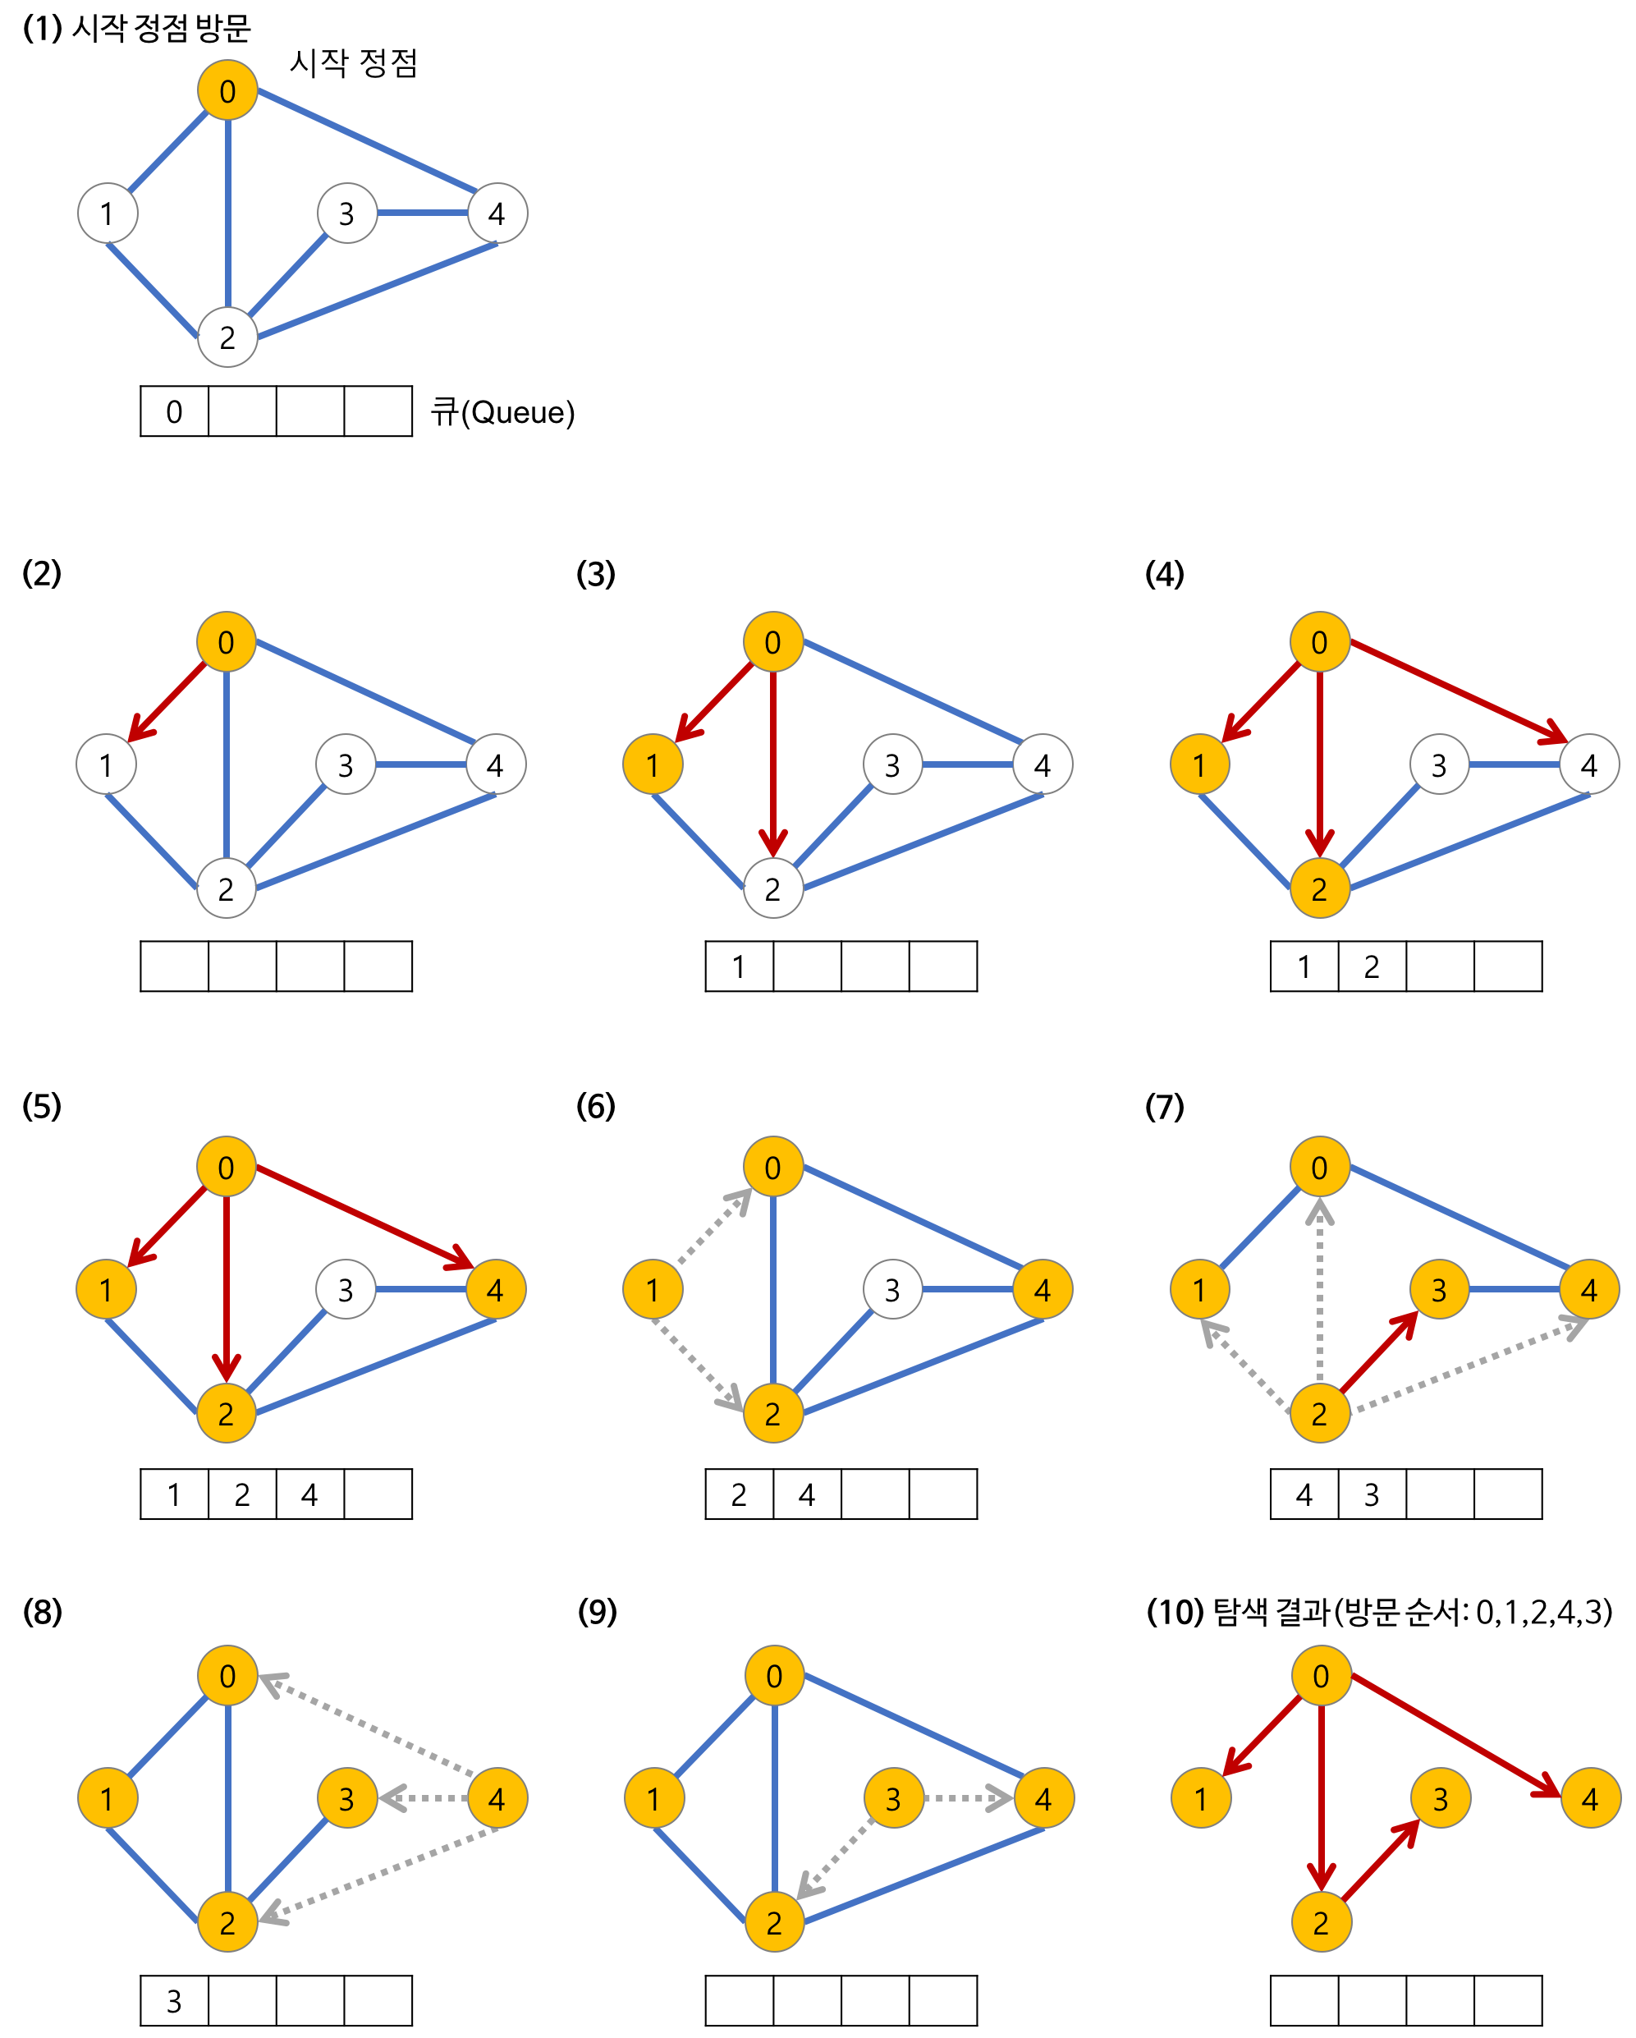
너비 우선 탐색 (Breadth-First Search)이란?

Slide 7
너비 우선 탐색 (Breadth-First Search)이란?
BFS 알고리즘 구현

Slide 8
너비 우선 탐색 (Breadth-First Search)이란?
너비우선탐색이기때문에 깊이가 가장 얕은 노드부터 모두 탐색한 뒤 깊이가 깊은 노드를 탐색하는 방법.
두 노드 사이의 최단 경로를 탐색할 때 활용하기 좋은 방식이다.
멀리 떨어진 노드는 나중에 탐색하는 방식이기 때문이다.
큐를 활용해서 탐색할 노드의 순서를 저장하고 큐에 저장된 순서대로 탐색한다. 선입선출의 방식을 활용해야 하기 때문에 큐를 활용한다.

Slide 9
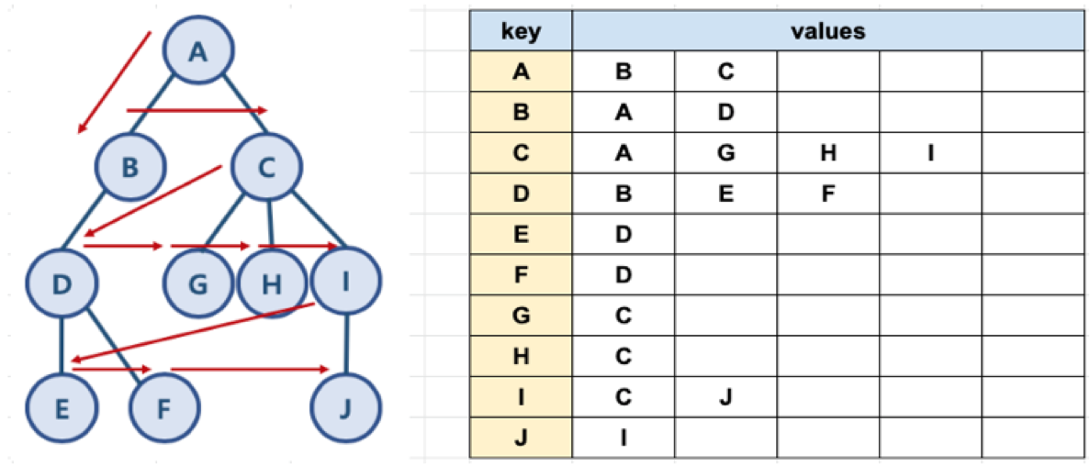
너비 우선 탐색 (Breadth-First Search)이란?
파이썬으로 그래프를 표현하는 방법
파이썬에서 제공하는 딕셔너리와 리스트 자료 구조를 활용해서 그래프를 표현할 수 있음

Slide 10
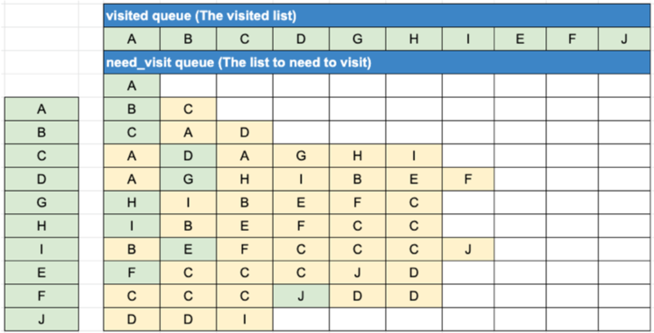
너비 우선 탐색 (Breadth-First Search)이란?
BFS 알고리즘 구현
자료구조 큐를 활용함
need_visit 큐와 visited 큐, 두 개의 큐를 생성

Slide 11
너비 우선 탐색 (Breadth-First Search)이란?
시간 복잡도
일반적인 BFS 시간 복잡도
노드 수: V
간선 수: E
위 코드에서 while need_visit 은 V + E 번 만큼 수행함
시간 복잡도: O(V + E)

